Slide 1


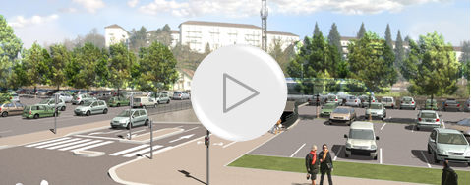
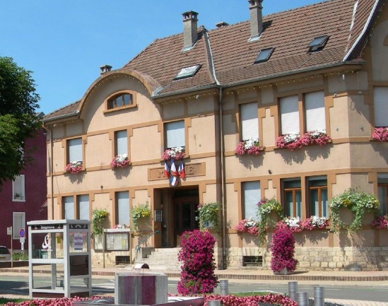
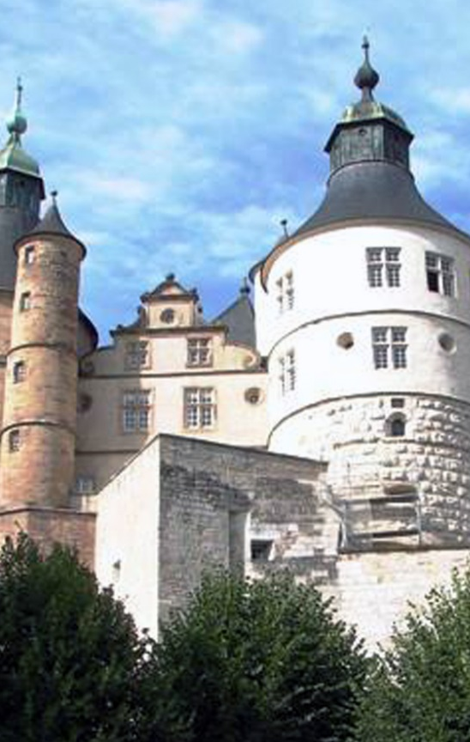
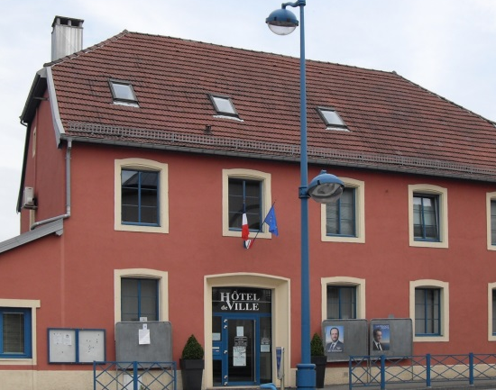
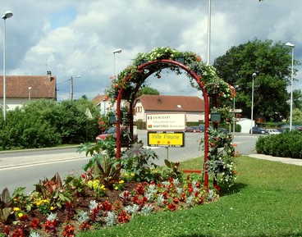
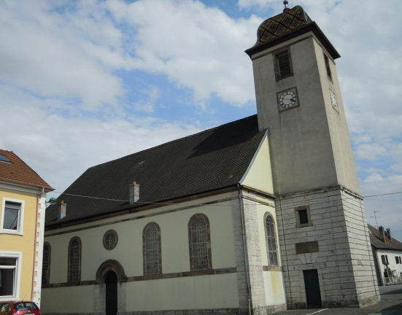
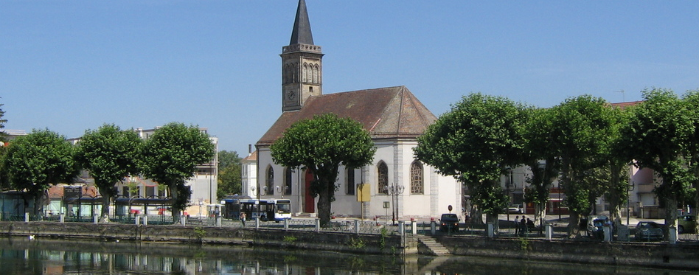
Découvrez
le tracé des lignes
à haut niveau de service
ainsi que
les futurs aménagements
en vidéo
ou en plans détaillés
ville par ville

Slide 2
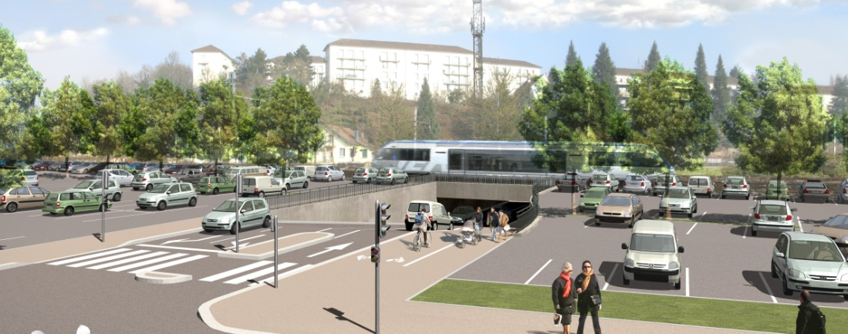
EN VIDEO
Découvrez le tracé
Découvrez
le tracé des lignes
à haut niveau de service
ainsi que
les futurs aménagements
en vidéo
ou en plans détaillés
ville par ville

Slide 3
VALENTIGNEY
Voir les cartes
par secteur
Découvrez
le tracé des lignes
à haut niveau de service
ainsi que
les futurs aménagements
en vidéo
ou en plans détaillés
ville par ville

Slide 4
Découvrez
le tracé des lignes
à haut niveau de service
ainsi que
les futurs aménagements
en vidéo
ou en plans détaillés
ville par ville
MONTBELIARD
Voir les cartes
par secteur

Slide 5
Découvrez
le tracé des lignes
à haut niveau de service
ainsi que
les futurs aménagements
en vidéo
ou en plans détaillés
ville par ville
GRAND-CHARMONT
Voir les cartes
par secteur

Slide 6
Découvrez
le tracé des lignes
à haut niveau de service
ainsi que
les futurs aménagements
en vidéo
ou en plans détaillés
ville par ville
EXINCOURT
Voir les cartes
par secteur

Slide 7
Découvrez
le tracé des lignes
à haut niveau de service
ainsi que
les futurs aménagements
en vidéo
ou en plans détaillés
ville par ville
BETHONCOURT
Voir les cartes
par secteur

Slide 8
Découvrez
le tracé des lignes
à haut niveau de service
ainsi que
les futurs aménagements
en vidéo
ou en plans détaillés
ville par ville
AUDINCOURT
Voir les cartes
par secteur

Slide 9
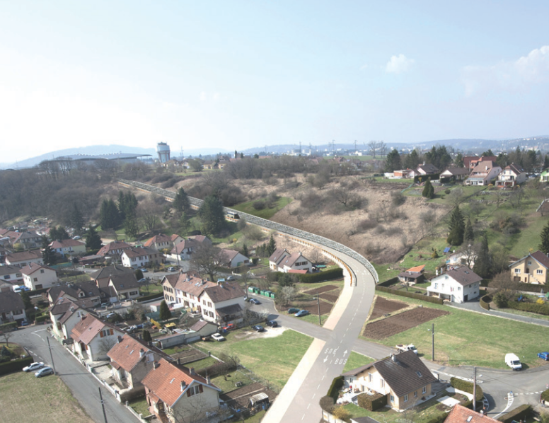

EXINCOURT
Un tracé bien intégré dans le coteau
Secteur Axone
Voie nouvelle - Coteau
Rue des Carrons > rue des Ecoles
Champagne
La Naille

Slide 10
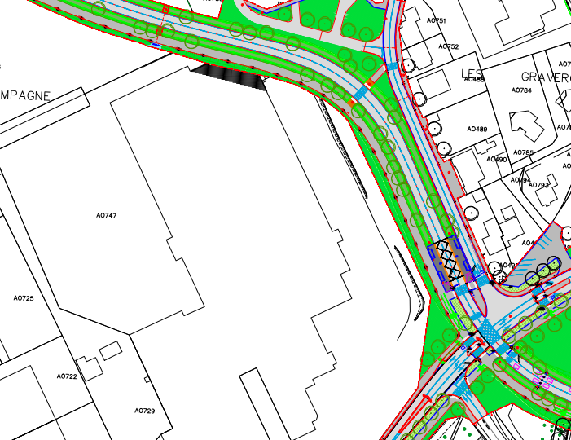
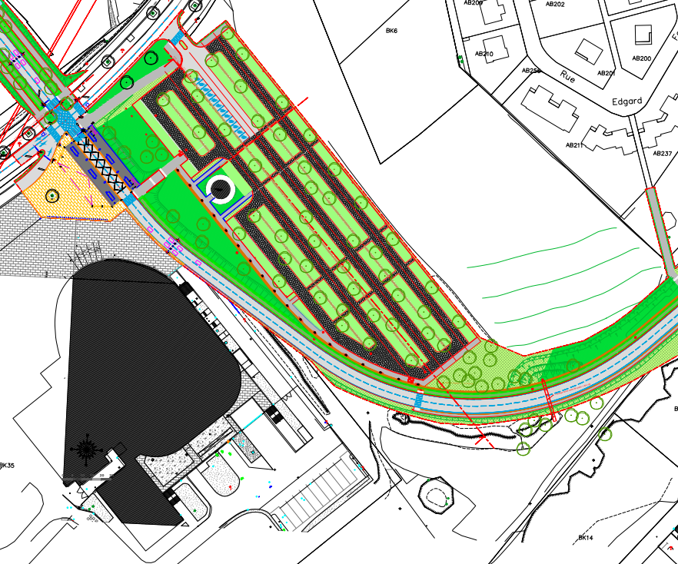
EXINCOURT
Secteur Axone
Voie nouvelle - Coteau
Rue des Carrons > rue des Ecoles
Champagne
La Naille
Nouveau parking de 150 places gratuites
AXONE

Slide 11
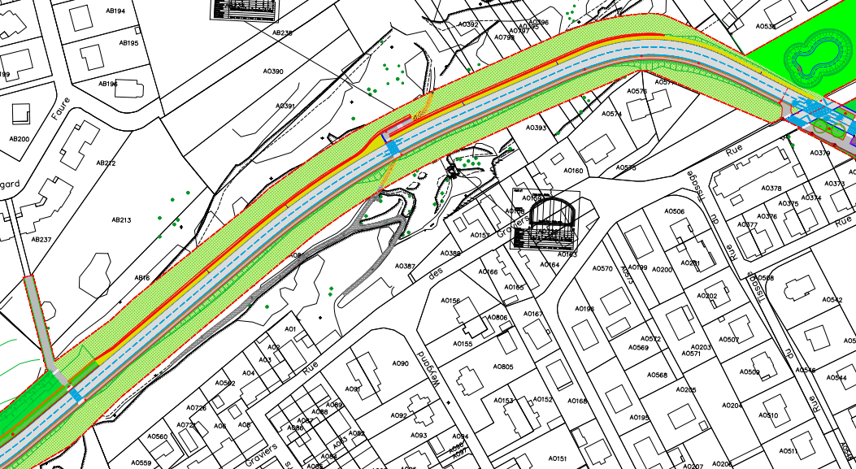
EXINCOURT
Secteur Axone
Voie nouvelle - Coteau
Rue des Carrons > rue des Ecoles
Champagne
La Naille
Rue de Weygand
Rue des Graviers
Rue du tissage
Rue de la République
600 mètres de voirie nouvelle dédiée aux bus et aux modes doux

Slide 12
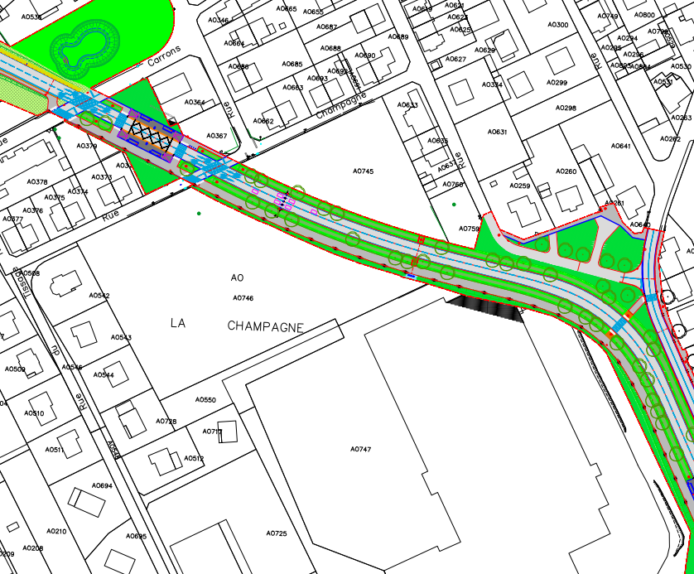
EXINCOURT
Secteur Axone
Voie nouvelle - Coteau
Rue des Carrons > rue des Ecoles
Champagne
La Naille
Un nouvel arrêt
dessert le quartier
SITE JAPY

Slide 13
EXINCOURT
Secteur Axone
Voie nouvelle - Coteau
Rue des Carrons > rue des Ecoles
Champagne
SITE JAPY
La Naille
Réaménagement
du carrefour rue des Mines

Slide 14
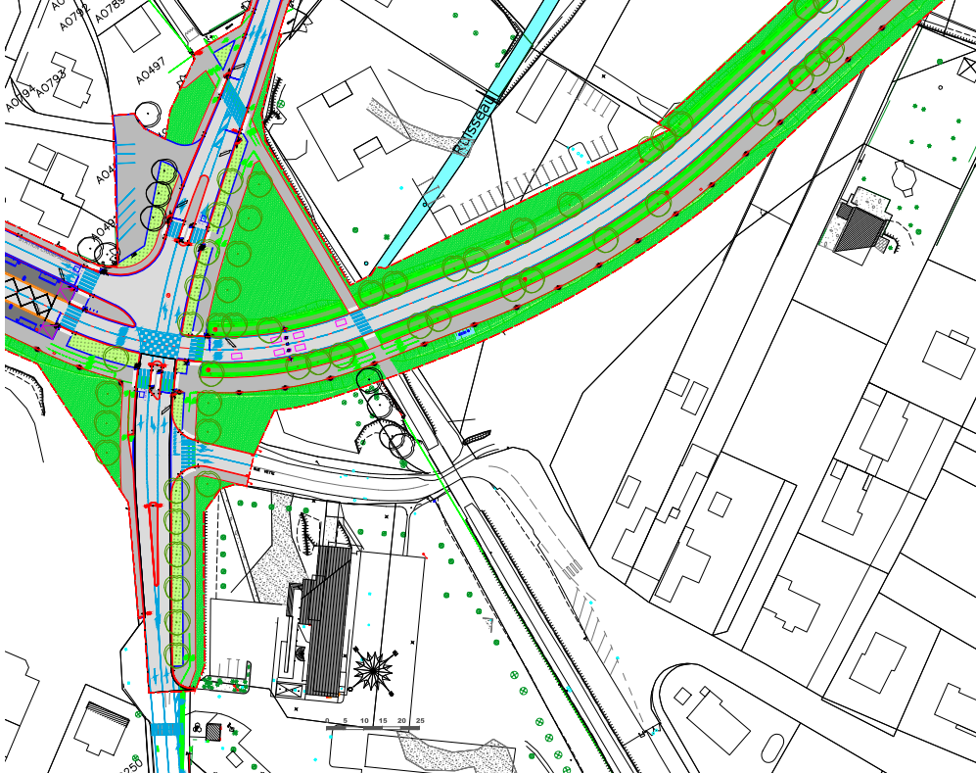
EXINCOURT
Carrefour
Rue des Ecoles / rue des Mines
Secteur Axone
Voie nouvelle - Coteau
Rue des Carrons > rue des Ecoles
Champagne
La Naille
Nouvelle voirie
dédiée aux bus
pour rejoindre le Mégarama
Voies ferrées

